Slide 1
بویلرها

Slide 2
بویلرها
بویلر (boiler یا همان دیگ) وسیله ایست که در آن سیال عامل (معمولا آب) گرم شده و یا به نقطه ی جوش خود می رسد. بویلر یک مخزن تحت فشار است که سیال در آن به درجه حرارت مورد نظر رسیده و مورد استفاده قرار می گیرد.
بویلرها معمولا برای تولید بخار (بویلر بخار) و آبگرم (بویلر آبگرم) تولید می شوند. سیال خروجی از بویلر جهت مصارف مختلفی از جمله تولید برق، حرکت لوکوموتیو، گرمایش محیط ، رطوبت دهی به محیط و ... استفاده می شود. محل های رایج استفاده از بویلر عبارتست از: نیروگاه، بیمارستان، کارخانجات صنعتی، سونای بخار، ساختمان ها، عمل آوری بتن، کشت قارچ، گلخانه و ... هر کدام از این محل ها با موتورخانه بخار و یا موتورخانه ابگرم تجهیز می گردند.

Slide 3
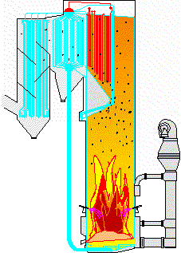
بویلر (boiler) یک مخزن (vessel) بسته است که در آن به آب و یا سیالات دیگر حرارت داده می‌شود. سیال لزوما جوشیده نمی‌شود. عبارت دیگ معمولا در حالتی که هدف جوشاندن سیال نیست مورد استفاده قرار می‌گیرد. سیال حرارت داده شده از بویلر خارج می‌شود و در فرآیندهای مختلف و یا گرمایش استفاده می‌شود.
متریال بویلر
مخازن تحت فشار (pressure vessel) بویلر معمولا ازمتریال بویلر مخازن تحت فشار (pressure vessel) بویلر معمولا از فولاد یا فولاد آلیاژی ساخته می‌شوند. استفاده از استنلس استیل در بخش‌های مرطوب بویلرهای مدرن عملا به وسیله کد بویلر ASME ممنوع است اما اغلب در بخش‌های سوپرهیتر (superheater) بویلر که با آب مایع در تماس نیستند استفاده می‌شود. فولاد یا فولاد آلیاژی ساخته می‌شوند. استفاده از استنلس استیل در بخش‌های مرطوب بویلرهای مدرن عملا به وسیله کد بویلر ASME ممنوع است اما اغلب در بخش‌های سوپرهیتر (superheater) بویلر که با آب مایع در تماس نیستند استفاده می‌شود.

Slide 4
دسته بندی بویلرها
بویلرها به صورت زیر به کلاس های مختلفی تقسیم می شوند:
1- از نظر محل کاربرد بویلر:
تولید برق، حمل و نقل (لوکوموتیو)، گرمایش، پخت مواد، استریل کردن مواد و ...
2- از نظر فشار کاری بویلر:
فشار پایین تا متوسط، فشار بالا و فشارهای فوق بحرانی.
مقادیر عددی مربوط به این دسته بندی با توجه به نوع بویلرها و خانواده آنها متفاوت است.
3- با توجه به محل تولید شدن بخار (درون لوله های بویلر یا خارج از لوله ها):
به دو دسته water tube و fire tube

Slide 5
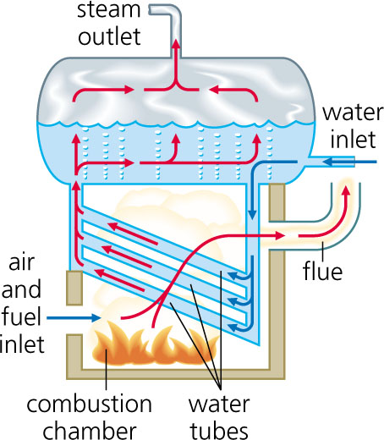
سوخت بویلرها
منبع حرارتی بویلرها احتراق یک نوع سوخت مانند چوب، زغال سنگ، نفت، یا گاز طبیعی است. بویلرهای بخار برقی (electric steam boilers) از المنت‌های حرارتی استفاده می‌کنند. شکافت هسته‌ای نیز به عنوان یک منبع حرارتی برای تولید بخار استفاده می‌شود. مولدهای بخار بازیافت حرارتی (heat recovery steam generators) یا HRSGها از حرارت تلف شده از فرآیندهای دیگری مانند توربین‌های گاز (gas turbines) استفاده می‌کنند.

Slide 6
بویلر فایرتیوب
بویلر فایرتیوب (Firetube boiler) یا «آتش در لوله» یکی از انواع اصلی بویلر است که شامل لوله های فولادی بلندی هستند که گازهای داغ تولید شده در کوره ی آنها، از درون این لوله ها عبور کرده و آبی که باید به بخار یا آبداغ تبدیل شود، اطراف آنها جریان داشته و سیرکوله می شود. این بویلرها معمولاً برای ظرفیت های پایین بخار، از 100 کیلوگرم بخار تا 30 تن بخار در ساعت و یا برای تولید آبگرم از 100.000 کیلوکالری تا 16 ملیون کیلوکالری برساعت استفاده می شوند. بنا بر محدودیت های ساختی، این نوع از بویلر ها که به صورت استوانه های جدار نازک ساخته می شوند و نوعی از مخازن تحت فشار به حساب می آیند، توان تحمل فشاری بالاتر از 30 بار برای آن ها امکان پذیر نمی باشد و در صورت نیاز به ظرفیت ها و فشار های بالاتر، باید از بویلر های واترتیوب استفاده شود.

Slide 7
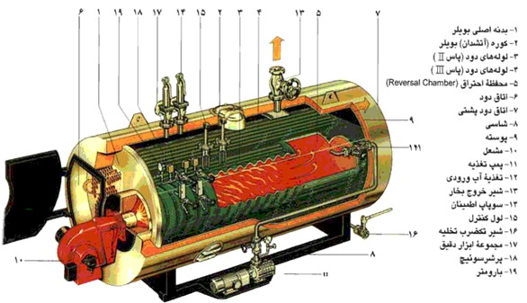
اجزای تشکیل دهنده ی دیگ بخار

Slide 8
دسته بندی بویلرهای فایرتیوب
یکی از روش های دسته بندی بویلرهای فایرتیوب، بر اساس تعداد پاس های آنها (تعداد دفعاتی که گازهای داغ احتراقی از درون بویلر عبور می کنند) می باشد. محفظه ی احتراق به عنوان پاس اول بوده و پس از آن از لوله های آتش خوار به عنوان پاس های بعدی استفاده می شوند. رایج ترین نوع بویلر فایرتیوب در این گروه، بویلر سه پاس می باشد که در آن از دو پاس لوله های آتش خوار استفاده شده و گازهای خروجی از پشت یا بالای بویلر خارج می شوند.
بویلرهای تک گذر فایرتیوب
بویلرهای دو پاس فایرتیوب
بویلرهای کوره برگشتی فایرتیوب
بویلر های فایرباکس
بویلرهای سه پاس فایرتیوب
بویلر های چهار پاس فایرتیوب

Slide 9
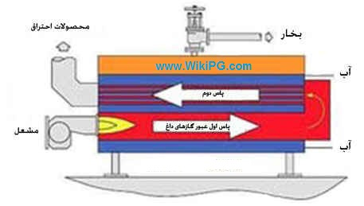
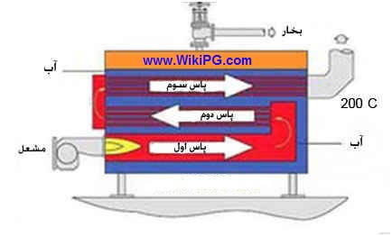
بویلر های فایر تیوب به انواع wet backو dry back نیز دسته بندی می شوند:
بویلر های فایر تیوب پشت تر wetback در نوع پشت تر محل چرخش گازهای داغ، توسط آب پوشانده می شود. لذا گازهای داغ خروجی در این حالت بر خلاف مدل پشت خشک، با مواد نسوز تعبیه شده در انتهای بویلر، برخورد نمی کنند. در نتیجه بویلرهای نوع پشت تر مشکلات کمتری با تعمیر و نگهداری مواد نسوز داشته و راندمان بالاتری دارند.
بویلر های فایرتیوب پشت خشک dryback این نوع از بویلر ها دارای راندمان پایین تری نسبت به بویلر های فایر تیوب پشت تر می باشند و همچنین تعمیر و نگه داری آنها هزینه ی بالاتری را طلب می کند و از این جهت ساخت این نوع از بویلر ها در دنیا رو به پایان است.
dryback
wetback

Slide 10
تقسیم بندی بویلر های فایر تیوب بر اساس تعداد گذر دود
بویلر دوپاس
بویلرهای فایرتیوب دو پاس دارای یک کوره و یک مسیر برگشت از لوله ها می باشد. این نوع از بویلر ها دارای راندمان پایینتری نسبت به دیگر نمونه ها هستند و بیشتر در نمونه های پشت خشک (dry back) مورد استفاده قرار می گرفتند و امروزه تولید آن ها رو به اتمام است.
بویلر کوره برگشتی
بویلرهای کوره برگشتی راندمان بالاتری نسبت به دیگ های دو پاس دارند و بیشتر انرژی خود را در کوره منتقل می کنند. به این نحو که با تولید آتش توسط مشعل و ورود آن به کوره، آتش دو بار مسیر کوره را در یک رفت و برگشت طی می کند و به پاس لوله ها وارد شده و از دودکش خارج می شود. این نوع از بویلر ها راندمانی بین 70 تا 80 درصد دارند. استفاده از اکونومایزر ها نیز در این نوع از بویلر ها بسیار رواج دارد که راندمان سیستم را تا 5 درصد افزایش می دهد. درباره اکونومایزر در بخش بعد توضیحات بیشتری آورده خواهد شد.
این نوع از بویلر به ندرت برای تولید بخار مورد استفاده قرار می گیرند و بیشتر برای تولید آبگرم از آن ها استفاده می شود.

Slide 11
بویلر سه پاس
بویلرهای فایر تیوب سه پاس رایج ترین انواع بویلر های فایر تیوب می باشد که با راندمانی تا 86 درصد، مورد استفاده قرار می گیرد. این نوع از بویلرها با سه مسیر رفت و برگشت، آتش را هدایت می کنند تا انرژی خود را به آبی که در اطراف آن وجود دارد منتقل سازد. در بویلر های سه پاس از سه نوع کوره استفاده می شود. کوره معمولی، کوره هوپ دار و کوره کورّه گیت.
بویلر چهار پاس
این نوع از بویلر ها مشابه بویلر های سه پاس عمل می کنند با این تفاوت که یک مسیر لوله به مسیر های آن اضافه شده است. بویلر های فایر تیوب چهار پاس صرفه اقتصادی ندارند و هزینه تولید آن نسبت با دیگ های سه پاس در مقایسه بین راندمان های آن ها و هزینه تولید، توجیه پذیر نیست و استفاده از اکونومایزر (که در فصل بعد توضیح داده شده) به صرفه تر از تولید بویلرهای چهار پاس می باشد.

Slide 12
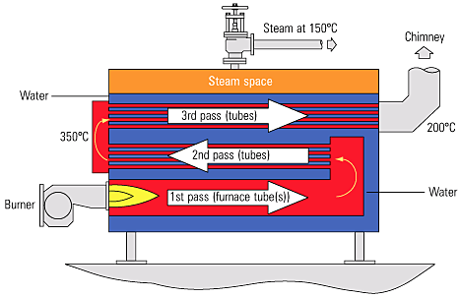
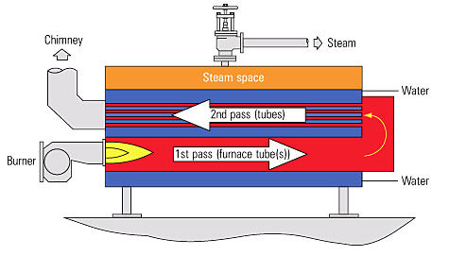
بویلر فایر تیوب سه پاس
بویلر فایر تیوب دو پاس

Slide 13
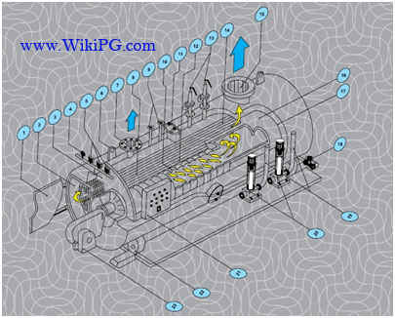
اجزاء بویلر فایرتیوب سه پاس
20- پمپ های آب تغذیه
21- تابلو برق
22- شاسی بویلر
23- مشعل
1-درب جلویی
2- محفظه برگشت
3-بدنه بویلر
4- فشارسنج
5- سوییچ های فشار
6- قلاب های حمل و نقل
7- خروجی اصلی بخار
8- لوله های آب
9- خطوط کنترل کننده سطح (Level control)
-10 کوره
11- دریچه بازرسی
12- پاس دوم لوله های آتش خوار
13- {{شیرهای اطمینان}}
14- پاس سوم لوله های آتش خوار
15- دودکش
16- محفظه برگشت
17- عایق
18- شیر زیرکش (بلودان)
19- خطوط آب تغذیه

Slide 14
مشعل:در بویلر فایرتیوب گاز داغ یا همان دود حاصل از احتراقِ مشعل در پاسهای مختلفی از داخل سری لوله های درون دیگ عبور می کنند. در اطراف این لوله ها مخزنی قرار دارد که در آن آب است و این آب اطراف لوله ها را احاطه کرده است .با عبور این گاز های داغ آب داخل این بویلر گرم شده و اگر نیاز به تولید بخار باشد (دیگ بخار) به بخار تبدیل شده و اگر نیاز به آب گرم باشد (دیگ آب گرم) این آب گرم شده و تا درجه ی مورد نظر رسیده و به استفاده های مختلف در می آید.

Slide 15
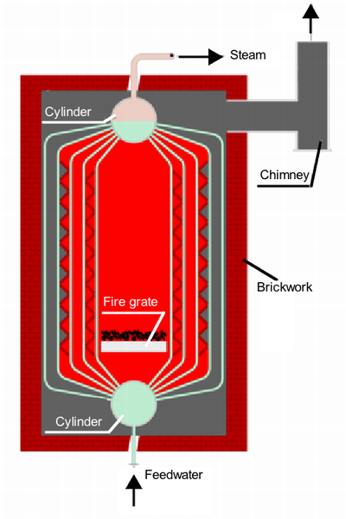
بویلر واتر تیوب (water-tube boiler):
در این نوع بویلرها، لوله‌های آب با آرایش‌های مختلفی در داخل یک کوره قرار می‌گیرند. لوله‌های آب معمولا درام‌های (drums) بزرگ را به هم متصل می‌کنند. درام پایینی دارای آب و درام بالایی دارای بخار و آب است. در موارد دیگر مانند یک بویلر تک تیوبی (monotube boiler)، آب توسط پمپ از میان تعدادی کویل عبور می‌کند. این نوع بویلر نرخ تولید بخار بالایی می‌دهد اما ظرفیت ذخیره‌سازی کم‌تری نسبت به بویلرهای فایر تیوب دارد. بویلرهای واتر تیوب را می‌توان برای بهره‌برداری از هر منبع گرمایی طراحی کرد و به طور کلی در کاربردهای فشار بالا مناسب‌تر است، زیرا آب/بخار فشار بالا در داخل لوله‌های با قطر کوچک قرار دارند که می‌توانند فشار را با ضخامت کم‌تری تحمل کنند.

Slide 16
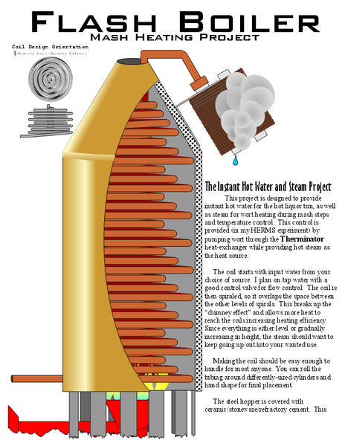
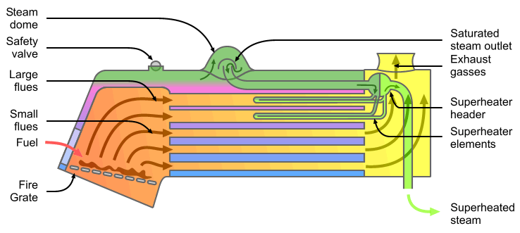
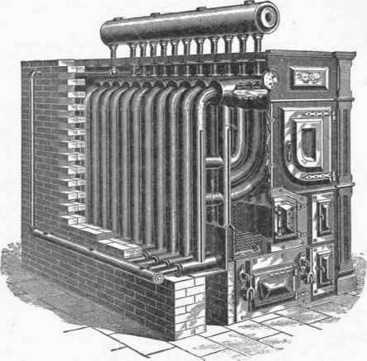
انواع مختلف بویلر واتر تیوب:
بویلر فلش (flash boiler):
نوع خاصی از بویلر واتر تیوب می‌باشد.
بویلر فایر تیوب با فایر باکس واتر تیوب (fire-tube boiler with Water-tube firebox):
گاهی دو نوع بویلر فایر تیوب و واتر تیوب با هم ترکیب می‌شوند؛ به صورتی که فایر باکس شامل مجموعه‌ای از لوله‌های آب می‌شود که به آن‌ها ترمیک سیفون یا سیفون‌های حرارتی (thermic siphons) گفته می‌شود. سپس گازها از میان یک بویلر فایر تیوب معمولی عبور می‌کنند.
بویلر تکه‌ای (sectional boiler):
در یک بویلر چدنی تکه‌ای، آب در داخل بخش‌های چدنی قرار می‌گیرد. این بخش‌ها در سایت مونتاژ می‌شوند و بویلر نهایی را ایجاد می‌کنند.

Slide 17
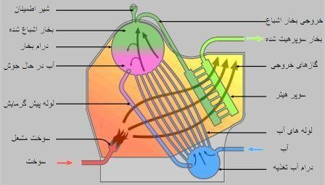
اجزاء بویلر واتر تیوب

Slide 18
بویلر های خاص
بویلر سوپرهیت
بیش‌تر بویلرها بخار را برای استفاده در دمای اشباع تولید می‌کنند که به آن بخار اشباع می‌گویند. بویلرهای بخار سوپرهیت یا فوق اشباع (superheated steam boilers) آب را تبخیر می‌کنند و پس از آن بخار آب را در یک سوپرهیتر (superheater) بیش‌تر گرم می‌کنند. هر چند که بویلرهای سوپرهیت بخار را در دمای بسیار بالاتر فراهم می‌کنند، اما بازده حرارتی کلی پلانت تولید بخار کاهش می‌یابد، زیرا دمای بالاتر بخار باعث بالاتر رفتن دمای گاز خروجی دودکش می‌شود. راه‌های مختلفی برای رفع این مشکل وجود دارد که به طور معمول شامل قرار دادن یک اکونومایزر (economizer) برای گرم کردن آب ورودی، یک هیتر هوای احتراقی در سیر گاز داغ خروجی دودکش و یا هر دو می‌شود. مزایای بخار سوپرهیت اغلب شامل افزایش راندمان، چه برای تولید بخار و چه استفاده از آن می‌شود: سود افزایش دمای ورودی به توربین به هر هزینه‌ای برای افزایش پیچیدگی و قیمت بویلر غلبه می‌کند. همچنین ممکن است محدودیت‌های عملی در استفاده از بخار مرطوب وجود داشته باشد، زیرا قطرات کندانس وارد شده به توربین بخار (steam turbine)، به پره‌های توربین آسیب می‌رساند.

Slide 19
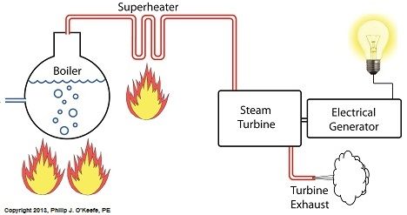
بخار سوپرهیت نگرانی‌های ایمنی منحصر به فردی ایجاد می‌کند، زیرا اگر یکی از اجزای سیستم دچار شکست شود و بخار فرار کند، فشار و دمای بالا می‌تواند آسیب جدی لحظه‌ای به کسی وارد کند که در مسیر آن قرار داشته باشد. از آن جا که بخار فرار کرده در ابتدا بخار کاملا سوپرهیت می‌باشد، تشخیص آن می‌تواند مشکل باشد؛ البته و صدای شدید می‌تواند حضور نشتی را به وضوح نشان دهد.
بویلر سوپرهیت نیروگاهی

Slide 20
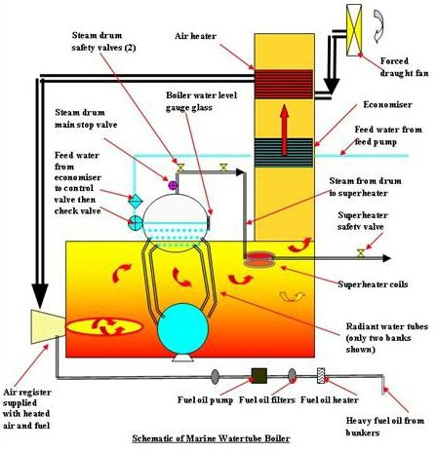
اجزای یک بویلرسوپرهیت
کارکرد سوپر هیتر (superheater) شبیه به کویل یک دستگاه تهویه مطبوع است که البته هر کدام دارای هدف‌های مختلفی هستند. پایپینگ بخار از میان مسیر گازهای داغ داخل کوره بویلر حرکت می‌کند. دمای این منطقه به طور معمول بین 1300 تا 1600 درجه سانتی‌گراد است. برخی سوپرهیترها از نوع تابشی هستند که حرارت را به وسیله تابش جذب می‌کنند؛ برخی دیگر از سوپرهیترها از نوع همرفتی هستند که حرارت را از یک سیال جذب می‌کنند و بقیه سوپرهیترها ترکیبی از این دو نوع هستند. به وسیله هر دو روش، در نهایت حرارت مسیر گاز دودکش به لوله‌های بخار سوپرهیتر و بخار منتقل می‌شود. در حالی که دمای بخار در سوپرهیتر افزایش می‌یابد، فشار بخار زیاد نمی‌شود و فشار برابر با فشار بویلر می‌ماند. تقریبا تمام طرح‌های سیستم سوپرهیتر، قطرات وارد شده به بخار را حذف می‌کند تا از وارد شدن آسیب به پره‌های توربین و پایپینگ مربوط به آن جلوگیری کند.

Slide 21
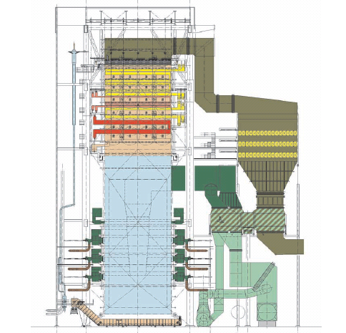
مولد بخار فوق بحرانی
اغلب مولدهای بخار فوق بحرانی (supercritical steam generators) برای تولید برق استفاده می‌شوند. این مولدهای بخار در فشار فوق بحرانی کار می‌کنند. بر خلاف یک بویلر زیر بحرانی (subcritical boiler)، مولد بخار فوق بحرانی در فشار بالای 22 مگاپاسکال کار می‌کند. در چنین شرایطی از توربولانس فیزیکی ناشی از جوشش جلوگیری می‌شود. در چنین فشارهایی، سیال نه مایع و نه گاز است، بلکه یک سیال فوق بحرانی می‌باشد. هیچ حباب بخاری در آب تولید نمی‌شود زیرا فشار آن بالاتر از نقطه فشار بحرانی است که در آن حباب‌های بخار می‌توانند تشکیل شوند. با انبساط سیال در مراحل توربین (turbine stages)، حالت ترمودینامیکی آن به زیر نقطه بحرانی می‌افتد و این باعث می‌شود که توربین تولید کار کند. مولد بخار فوق بحرانی باعث می‌شود که راندمان سیکل بخار اندکی افزایش یابد. در مولدهای بخار فوق بحرانی، عبارت بویلر نباید مورد استفاده قرار گیرد، زیرا در واقع هیچ جوششی (boiling) در آن‌ها رخ نمی‌دهد.

Slide 22
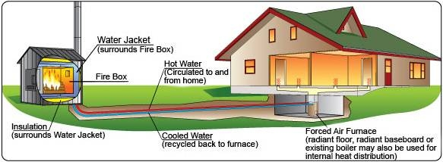
دیگ آب گرم
دیگ‌های آب گرم یا بویلرهای هیدرونیکی (hydronic boilers) برای تولید حرارت در کاربردهای مسکونی و صنعتی استفاده می‌شوند. بویلرهای هیدرونیکی با گرمایش آب یا سیال دیگر به دمای مشخص (و گاهی در مورد سیستم‌های تک لوله‌ای تا زمان جوشش و تبدیل به بخار) و سیرکوله کردن مایع در سراسر خانه به وسیله رادیاتور (radiators) یا گرمایش از کف کار می‌کنند. سیال در یک سیستم بسته به وسیله یک پمپ سیرکوله می‌شود. برخی از سیستم‌های جدید با دیگ‌های چگالشی (condensing boilers) سازگار شده‌اند که راندمان بالاتری ایجاد می‌کند. این دیگ‌ها به عنوان دیگ چگالشی خوانده می‌شوند زیرا برای استخراج حرارت تبخیر بخار آب از گاز دودکش طراحی شده‌اند. در نتیجه دمای گاز دودکش پایین می‌آید و بخار آب گاز دودکش به مایع دارای دی‌اکسید کربن محلول تبدیل می‌شود. اسید کربنیک می‌تواند با ایجاد خوردگی در دودکش و سطوح انتقال حرارت، به یک دیگ معمولی آسیب برساند. دیگ‌های چگالشی به وسیله هدایت اسید کربنیک به یک مسیر و انتخاب متریال مناسب برای دودکش در معرض گازهای خورنده از فولاد ضد زنگ یا PVC، این مشکل را حل کرده‌اند.

Slide 23
وسایل کمکی دیگ های بخار:
محفظه شناور
شیر کنترل مدوله
جعبه کنترل
بالا آمدن سطح آب در داخل دیگ (کاهش نسبت تبخیر)
پائین آمدن سطح آب در داخل دیگ بخار ( افزایش نسبت تبخیر)
کنترل کننده دوتائی سطح آب
کنترل کننده سطح آب خیلی کم
کنترل مدوله فشار
تنظیم دستگاه کنترل فشار
کلید حد فشار
قراردادن حد فشار در اندیکاتور اصلی
کنترل سطح آب دیگ بخار
کنترل کننده پمپ تغذیه و نخستین مرحله کمبود سطح آب و اعلام خطر
کنترل مدوله سطح آب

Slide 24
استاندارد های ساخت بویلر
ساخت بویلرهای واترتیوب و فایرتیوب به دلیل بالا بودن فشار کاری و خطرات ناشی از ساخت و بهره برداری نا مناسب از آن ها باید تحت استاندارد های ویزه ای صورت گیرد. برای مثال در اروپا از استانداردهای EN12953 و EN12952 برای ساخت بویلرها استفاده می شود. در ایران نیز سازمان استاندارد ایران بر اساس استاندارد BS2790 نسخه ای از استاندارد را برای بویلرهای فایرتیوب ترجه کرده است که به عنوان مرجع بازرسی بویلر در کشور مورد استفاده قرار می گیرد که هم اکنون در حال بازنگری می باشد
استاندارد DIN و استاندارد ASME نیز از جمله مهمترین استاندارد های ساخت بویلر در دنیا هستند.

Slide 25
ایمنی در بویلرها
1-در دیگ های بخار براي دسترسي به قسمت هاي مختلف ديگ از نردبان هاي ايمني بدون عيب ، داربست ها ، بالا بر ها و كابل استفاده كنيد.
2-در موقع ورود به داخل بویلر و ديگ بخار اطمينان حاصل نماييد كه كليه شيرها ، خطوط واتصالات مشابه مربوط به بخار ، آب ، سوخت ، هوا وگازهاي احتراق ، محكم بسته شده ومسدود گرديده اند.
3-از لامپهاي كم ولتاژ و سيم هاي رابط با حفاظ و عايق كاري مناسب استفاده كنيد.
4-اطمينان حاصل نمائيد كه استوانه و كوره ها ، قبل از ورود به آن ، بطور مناسب تخليه شده باشد.
5-در هرجاييكه احتمال افتادن اشيا ، يا امكان تصادف باقطعات بيرون آمده ، از قبيل شيرها يا زانويي هاي خطوط لوله كشي ، وجو دارد از كلاه هاي ايمني استفاده نمائيد.
6-جهت جلوگيري از تماس پوست با محتويات خطرناك داخل ديگ بخار ، از لباس مخصوص استفاده نماييد.
7- زمان انجام کار در اطراف بویلرها جواز کار داشته باشید
8- دستورالعمل اجرایی را دنبال و اجرا نمایید

